Slide 1
НАДАННЯ СОЦІАЛЬНИХ послуг НА РІВНІ ГРОМАДИ

Slide 2
Зміна державних підходів. Стратегія профілактики
Від автономності установ та закладів до партнерства у запроваджені профілактики
Від екстреного втручання до прогнозування і вирішення проблеми на ранніх етапах
Від кількості послуг до їх якості
Від поділу на категорії до роботи з конкретним випадком сімейного неблагополуччя
Від відповідальності спеціалістів за дітей у сім’ях СЖО, до відповідальності самих членів сімей за власний розвиток
Від контролю за проблемами сімей, до прогнозування та їх попередження
Від уникнення зворотнього зв’язку до залучення сімей до оцінки послуг

Slide 3
Роль волонтера
радник
помічник
?
?
?
?
?
Захисник прав і інтересів
Представник
в державних органах
Надавач послуг
Організатор
експерт у постановці “соціального діагнозу” та визначенні методів впливу у вирішенні проблемної ситуації людини

Slide 4
ФАХІВЕЦЬ з соціальної роботи
Фахівець - це особа, яка має вищу освіту за спеціальністю: соціальна робота, соціальна педагогіка, психологія, соціологія, чи іншими напрямами гуманітарної підготовки, яка пройшла підготовку за програмою, затвердженою Міністерством соціальної політики, та здійснює практичну соціальну роботу з сім'ями з дітьми у громаді.

Slide 5
Завдання та обов'язки фахівця
сприяє формуванню в громаді, мікрорайоні сімейних цінностей та засад відповідального батьківства;
організовує виявлення вразливих категорій сімей з дітьми та веде банк даних про них;
здійснює соціальне інспектування та оцінку потреб дітей та їх сімей;
розробляє індивідуальні плани для роботи з випадком
співпрацює з представниками соціальної сфери громади, мікрорайону) та координує надання послуг вразливим категоріям дітей та сімей з дітьми у відповідності до їх потреб

Slide 6
Завдання та обов'язки фахівця
сприяє сім'ям з дітьми у зборі та оформленні документів для отримання державних соціальних виплат та допомоги, субсидій;
забезпечує здійснення соціального супроводу сімей з дітьми, які перебувають у складних життєвих обставинах відповідно до наказу/замовлення.
здійснює пошук та підбір кандидатів у прийомні
організовує залучення ресурсів громади на підтримку сімей з дітьми;
готує пропозиції відповідному центру про взяття сім'ї з дітьми під соціальний супровід;
має право представляє інтереси сімей з дітьми в органах опіки та піклування, в районних, міських органах соціального захисту;

Slide 7
Взаємодія ФСР на місцевому рівні
ОМС: уповноважений підрозділ
або особа (також опіка і піклування)
ЗАМОВЛЕННЯ СОЦІАЛЬНИХ ПОСЛУГ
ФАП
ОЦІНКА
ПОТРЕБ
Школа, дитячий садок
Дільничий

Slide 8
Загальна схема надання соціальних послуг
Соціальні послуги для сім’ї, дітей та молоді
Сім’ї, діти, молодь:
Кризові сім’ї
Діти-сироти та
позбавлені батьківського
піклування, в т.ч. випускники інтернатних закладів
Прийомні сімї та ДБСТ
Діти інваліди
Безпритульні діти
СІН
Звільнені з місць
позбавлення волі
Сім’ї мігрантів
nощо
Первинна профілактика Попередження “входу” (соціальна профілактика)
Сприяння “виходу” (адаптація, реабілітація)
Соціальний супровід,

Slide 9
Соціальна робота з сім’ями в громаді
виявлення
оцінка потреб
надання послуг
проміжна оцінка
завершення роботи
Етапи соціальної
роботи
Розміщення
в закладі
ресурси
Пост
підтримка

Slide 10
Законодавство з СОЦІАЛЬНОЇ РОБОТИ
СОЦІАЛЬНА РОБОТА З ДІТЬМИ, СІМ’ЯМИ ТА МОЛОДДЮ

Slide 11
НОМАТИВНА БАЗА соціальної роботи з сім’ями
ЗУ "Про соціальні послуги" від 19.06.2003 № 966-IV
ЗУ "Про соціальну роботу з сім'ями, дітьми та молоддю" від 21.06.2001 № 2558-III

Slide 12
Законодавство про соціальний захист сімей та дітей
Конституція України
ЗУ «Про соціальні послуги»,
«Про соціальну роботу з сім’ями, дітьми та молоддю»
Про забезпечення організаційно-правових умов соціального захисту дітей-сиріт та дітей, позбавлених батьківського піклування
Постанови КМУ № 895 “Про затвердження Порядку взаємодії суб’єктів соціального супроводу сімей (осіб), які перебувають у складних життєвих обставинах”
№ 896 “Про затвердження Порядку виявлення сімей (осіб), які перебувають у складних життєвих обставинах, надання їм соціальних послуг та здійснення соціального супроводу таких сімей (осіб)”
Постанови КМУ № 866 "Питання діяльності органів опіки та піклування, пов'язаної із захистом прав дитини"
ЗУ “Про державну допомогу сім'ям з дітьми”
“Про державну соціальну допомогу малозабезпеченим сім'ям”
Постанова КМУ “Про затвердження Порядку призначення та виплати державної соціальної допомоги малозабезпеченим сім’ям”

Slide 13
ЗУ «Про соціальні послуги»
соціальні послуги - комплекс заходів з надання допомоги особам, окремим соціальним групам, які перебувають у складних життєвих обставинах і не можуть самостійно їх подолати, з метою розв’язання їхніх життєвих проблем;
складні життєві обставини - обставини, спричинені інвалідністю, віком, станом здоров’я, соціальним становищем, життєвими звичками і способом життя, внаслідок яких особа частково або повністю не має (не набула або втратила) здатності чи можливості самостійно піклуватися про особисте (сімейне) життя та брати участь у суспільному житті;

Slide 14
ЗУ «Про соціальні послуги»
адресності та індивідуального підходу;
доступності та відкритості;
добровільності вибору отримання чи відмови від надання соціальних послуг;
гуманності;
комплексності;
максимальної ефективності використання бюджетних та позабюджетних коштів суб’єктами, що надають соціальні послуги;
законності;
соціальної справедливості;
забезпечення конфіденційності суб’єктами, що надають соціальні послуги;
дотримання суб’єктами, що надають соціальні послуги, державних стандартів соціальних послуг, етичних норм і правил

Slide 15
Соціальні послуги державними та комунальними суб’єктами, а також іншими суб’єктами, що надають соціальні послуги із залученням бюджетних коштів, в обсягах, визначених державними стандартами соціальних послуг, безоплатно надаються:
громадянам, які не здатні до самообслуговування у зв’язку з похилим віком, хворобою, інвалідністю і не мають рідних, які повинні забезпечити їм догляд і допомогу;
громадянам, які перебувають у складних життєвих обставинах у зв’язку з безробіттям і зареєстровані в державній службі зайнятості як такі, що шукають роботу, бездомністю, стихійним лихом, катастрофами, особам, яких визнано біженцями або особами, які потребують додаткового захисту, якщо середньомісячний дохід цих осіб нижчий, ніж встановлений прожитковий мінімум;
дітям та молоді, які знаходяться у складній життєвій ситуації у зв’язку з інвалідністю, хворобою, сирітством, безпритульністю, малозабезпеченістю, конфліктами і жорстоким ставленням у сім’ї.

Slide 16
ЗУ «Про соціальну роботу з сім'ями, дітьми та молоддю»
фахівець із соціальної роботи з сім'ями, дітьми та молоддю - особа, яка має спеціальну освіту відповідно до вимог…., і здійснює соціальну роботу з сім'ями, дітьми та молоддю.
соціальна робота з сім'ями, дітьми та молоддю - діяльність уповноважених органів, підприємств, організацій та установ, що здійснюють соціальну роботу з сім'ями, дітьми та молоддю, а також фахівців з соціальної роботи та волонтерів, яка спрямована на соціальну підтримку сімей, дітей та молоді, забезпечення їхніх прав і свобод, поліпшення якості життєдіяльності, задоволення інтересів та потреб;

Slide 17
ВИДИ СОЦІАЛЬНОЇ РОБОТИ
соціальне обслуговування сімей, дітей та молоді - система соціальних заходів, спрямованих на сприяння, підтримку і надання послуг сім'ям, дітям та молоді з метою подолання або пом'якшення життєвих труднощів, підтримку соціального статусу та повноцінної життєдіяльності;
соціальна профілактика - вид соціальної роботи, спрямованої на запобігання складним життєвим обставинам сімей, дітей та молоді, аморальній, протиправній поведінці в сім'ях, серед дітей та молоді, виявлення будь-якого негативного впливу на життя і здоров'я дітей та молоді і запобігання такому впливу та поширенню соціально небезпечних хвороб серед дітей та молоді;
соціальна реабілітація - вид соціальної роботи, спрямованої на відновлення основних соціальних функцій, психологічного, фізичного, морального здоров'я, соціального статусу сімей, дітей та молоді;
соціальний супровід - вид соціальної роботи, спрямованої на здійснення соціальних опіки, допомоги та патронажу соціально незахищених категорій дітей та молоді з метою подолання життєвих труднощів, збереження, підвищення їх соціального статусу;

Slide 18
Наказ Мінсоцполітики 03.09.2012 № 537 «Про затвердження Переліку соціальних послуг, що надаються особам, які перебувають у складних життєвих обставинах і не можуть самостійно їх подолати»
1. Догляд.
2. Підтримане проживання
3. Паліативний/хоспісний догляд
4. Соціальний супровід сімей, у яких виховуються діти-сироти і діти, позбавлені батьківського піклування
5. Послуга соціальної адаптації
6. Послуга соціальної інтеграції та реінтеграції
7.Послуга соціальної реабілітації
8. Надання притулку
9. Кризове та екстрене втручання
10. Консультування
11. Соціальний супровід
12. Представництво інтересів
13. Посередництво (медіація)
14. Соціальна профілактика
15. Послуга фізичного супроводу осіб з інвалідністю з порушенням зору
16. Послуга перекладу жестовою мовою
17. Натуральна допомога

Slide 19
Постанова КМУ № 895 “Про затвердження Порядку взаємодії суб’єктів соціального супроводу сімей (осіб), які перебувають у складних життєвих обставинах”
ОЦІНКА БЕЗПЕКИ
-акт обстеження
- проект плану соц. захисту дитини
Орган опіки та піклування РДА, викон. орган сільської/селищної та міської ради
-ссд, сільській голова
-засідання комісії
Екстрене втручання
СОЦІАЛЬНИЙ СУПРОВІД
-оцінка потреб комплексна
-план супроводу
Термінове інформування ССД
Екстрене втручання
Комісія з питань захисту прав дитини
-затвердження плану соц.захисту дитини
-рішення про відібраннядитини;
-рішення про соціальний супровід
Існує загроза ЖИТТЮ ТА ЗДОРОВ’Ю ДИТИНИ
Виявлено фактори загрози життю і здоров’ю
Повідомлення (дитина чи сім’я потребує допомоги)
СОЦІАЛЬНІ
ПОСЛУГИ
без супроводу
ОЗНАКИ СЖО ДИТИНИ/СІМ’Ї
ОЦІНКА ПОТРЕБ
(первинна)
Виявлено ознаки СЖО
ЦСССДМ
1.Реєстрація повідомлення \ інформації
2.Рішення про проведення оцінки потреб у послугах
Завершення розгляду\переадресація
СЖО не виявлено

Slide 20
Повідомлення/інформація про дитину, сім’ю (особу), яка перебуває у складних життєвих обставинах;
Картка обліку роботи з сім’єю (особою);
Акт оцінки потреб дитини та її сім’ї (початкова оцінка);
Акт оцінки потреб сім’ї (особи) (початкова оцінка);
Акт оцінки потреб дитини та її сім’ї, (особи) (комплексна оцінка);
План соціального супроводу сім’ї (особи);
Індивідуальний план соціального супроводу потенційного отримувача соціальних послуг;
Направлення сім’ї (особи) до іншого суб’єкта;
Звіт за результатами соціального супроводу сім’ї (особи);
Інформація щодо обліку потенційних отримувачів соціальних послуг;
Особова справа сім’ї (особи).

Slide 21
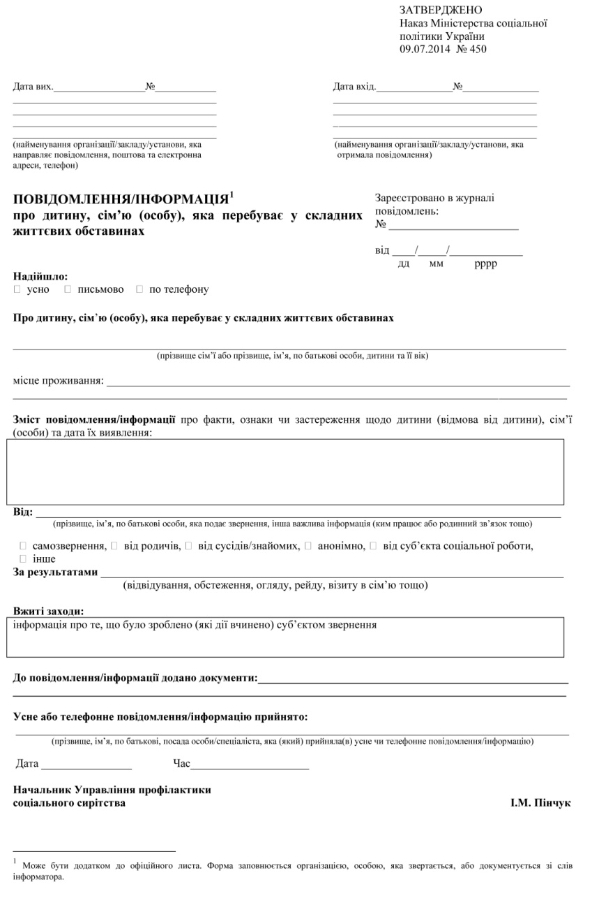
Повідомлення. Документування.
1
Суб’єкти надсилають протягом 3 днів
2
Фіксується у журналі обліку (форма) та є підставою для здійснення початкової оцінки
3
Призначається відповідальний за розгляд працівник (накладається віза)

Slide 22
ПОВІДОМЛЕННЯ
Стратегія отримання інформації
Етап | Завдання | Головна інформація та повідомлення
Встановлення контакту | створити комфортні умови для бесіди; досягнути взаємної довіри; визначити тему взаємодії; презентувати клієнту можливості (межі компетенції) | Розмова безпечна. Можемо допомогти. Кто ви?, з якої проблеми звернення?
Дослідження запиту | отримати інформацію, необхідну для подальшого визначення і дослідження проблем клієнта та виявлення ресурсів клієнта; Виявити факти і чинники, які свідчать про СЖО | Факти що можуть вказувати на потребу в негайній допомозі чи складні життєві обставини?
План дій | досягнути взаєморозуміння щодо визначення проблем та їх причин і чинників; сформулювати мету і завдання подальшої взаємодії; | Що вже зроблено? Що робимо далі\буде зроблено
Завершення | нагадати про результати бесіди і зміст подальших дій; узгодити час, місце і завдання наступної зустрічі; Подякувати. | де можна знайти для подальшої роботи?

